Slide 1



TRƯỜNG TIỂU HỌC SỐ 2 VÕ XÁN
CHÀO MỪNG QUÝ THẦY CÔ
VỀ DỰ GIỜ THĂM LỚP
Môn Toán lớp 3
BÀI 41: ÔN TẬP PHÉP NHÂN, PHÉP CHIA TRONG PHẠM VI 100, 1000 (T1)

Slide 2


KHỞI ĐỘNG

Slide 3









XÂY NHÀ CHO THỎ

Slide 4











Slide 5
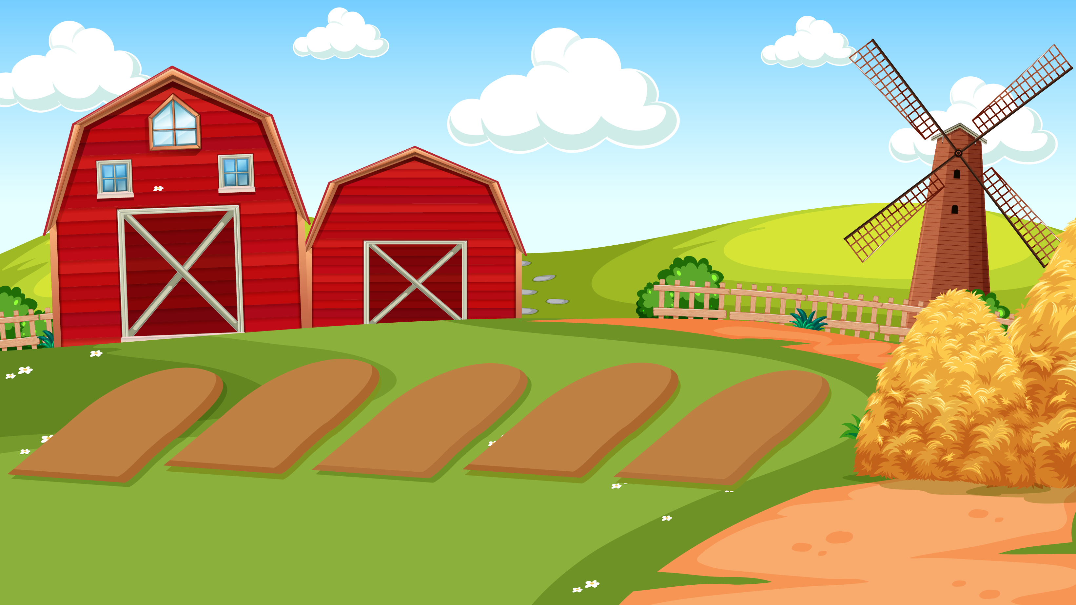




Câu hỏi 1:
327 x 3 = ?
A. 981
B. 980
C. 891
D. 881

Slide 6
Câu hỏi 2:
(15 + 5) : 5 = ?
A. 5
B. 4
C. 20
D. 6

Slide 7
Câu hỏi 3:
8 x 5 x 2 = ?
A. 40
B. 60
C. 80
D. 90

Slide 8
Câu hỏi 4:
80 + 60 x 2 = ?
A. 280
B. 288
C. 240
D. 200

Slide 9

Thứ hai ngày 25 tháng 12 năm 2023
TOÁN
Bài 41: ÔN TẬP PHÉP NHÂN, PHÉP CHIA TRONG PHẠM VI 100, 1000(T1)
1
Tính nhẩm.
a) 20 x 3 | 40 x 2
Nhẩm: 2 chục x 3 = 6 chục
20 x 3 = 60
Nhẩm: 4 chục x 2 = 8 chục
40 x 2 = 80
50 x 2 | 30 x 3
Nhẩm: 5 chục x 2 = 1 trăm
50 x 2 = 100
Nhẩm: 3 chục x 3 = 9 chục
30 x 3 = 90

Slide 10
Thứ hai ngày 25 tháng 12 năm 2023
TOÁN
Bài 41: ÔN TẬP PHÉP NHÂN, PHÉP CHIA TRONG PHẠM VI 100, 1000(T1)
1
Tính nhẩm.
b) 60 : 2
80 : 4
Nhẩm: 6 chục : 2 = 3 chục
60 : 2 = 30
Nhẩm: 8 chục : 4 = 2 chục
80 : 4 = 20
90 : 3
100 : 5
Nhẩm: 9 chục : 3 = 3 chục
90 : 3 = 3 chục
Nhẩm: 1 trăm : 5 = 2 chục
100 : 5 = 20

Slide 11
Thứ hai ngày 25 tháng 12 năm 2023
TOÁN
Bài 41: ÔN TẬP PHÉP NHÂN, PHÉP CHIA TRONG PHẠM VI 100, 1000(T1)
2
Đặt tính rồi tính.
a) 34 x 2
15 x 6
23 x 4
15
34
23
x
x
6
x
2
4
9
0
6
8
2
9

Slide 12
Thứ hai ngày 25 tháng 12 năm 2023
TOÁN
Bài 41: ÔN TẬP PHÉP NHÂN, PHÉP CHIA TRONG PHẠM VI 100, 1000(T1)
2
Đặt tính rồi tính.
b) 69 : 3
84 : 7
95 : 8
69
3
84
7
95
8
6
2
3
7
1
2
8
1
1
(dư 7)
0
9
1
4
1
5
9
14
8
0
0
7

Slide 13
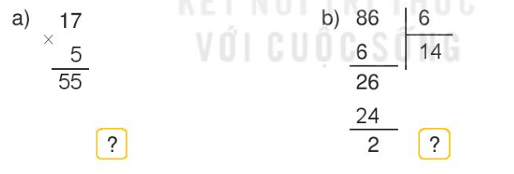
Thứ hai ngày 25 tháng 12 năm 2023
TOÁN
Bài 41: ÔN TẬP PHÉP NHÂN, PHÉP CHIA TRONG PHẠM VI 100, 1000(T1)
3
Đ,S ?
S
Đ

Slide 14
Thứ hai ngày 25 tháng 12 năm 2023
TOÁN
Bài 41: ÔN TẬP PHÉP NHÂN, PHÉP CHIA TRONG PHẠM VI 100, 1000(T1)
4
Hai xe ô tô chở học sinh đi thăm Lăng Bác Hồ, mỗi xe chở 45 học sinh. Hỏi có tất cả bao nhiêu học sinh đi thăm Lăng Bác Hồ?
Tóm tắt
- Mỗi xe chở: 45 HS.
- Cả 2 xe chở: …HS ?
Bài giải:
Số học sinh đi thăm lăng Bác Hồ là:
45 x 2 = 90 (học sinh)
Đáp số: 90 học sinh

Slide 15
Thứ hai ngày 25 tháng 12 năm 2023
TOÁN
Bài 41: ÔN TẬP PHÉP NHÂN, PHÉP CHIA TRONG PHẠM VI 100, 1000(T1)
5
Trong thùng có 28 l nước mắm. Hỏi cần ít nhất bao nhiêu cái can loại 5 l để chứa hết lượng nước mắm đó?
Tóm tắt
- Trong thùng có: 28 l.
- Cần: …can 5 l để đựng hết 28 l ?
Bài giải:
Ta có: 28 : 5 = 5 (dư 3)
Vậy cần ít nhất là 6 can loại 5 l để chứa hết 28l nước mắm.
Đáp số: 6 can.

Slide 16

XIN CHÂN THÀNH CẢM ƠN
QUÝ THẦY CÔ GIÁO VÀ CÁC EM
Notes:
16

